Slide 1
Наукове учнівське товариство “Обрій”

Slide 2
Основні цілі наукового товариства "Обрій":
Виявлення, підтримка та розвиток
творчих здібностей учнів школи.
Створення умов для максимального розкриття
здібностей та творчого самовдосконалення учнів.
Розвиток їхньої целеспрямованості, самостійності, відповідальності, творчої активності та
свідомого ставлення до розумової праці.
Становлення пошукового, дослідницького способу
мислення учнів, їхньої потреби в самоосвіті,
самовихованні та адекватної самооцінки своєї
науково- дослідницької діяльності.
Формування умінь та навичок роботи з науковою
літературою, приладами, методами обробки інформації.

Slide 3
Структура наукового товариства:

Slide 4
Старша школа

Slide 5
Моніторинг участі учнів навчальних закладів району у Всеукраїнському конкурсі-захисті науково-дослідницьких робіт учнів-членів МАН України (за останні 5 років )
ЗНЗ | 2010/ 2011 н.р. | 2011/ 2012 н.р. | 2012/ 2013 н.р. | 2013/ 2014 н.р. | 2014/2015 н.р. |  | % якості
 |  |  |  |  | Кількість призових місць на районному етапі | Кількість поданих робіт
15 | 2/3 | 0/2 | 2/4 | 4/7 | 1 | 5 | 20%
26 | 1/3 | 2/5 | 3/3 | 3/5 | 5 | 9 | 56%
40 | 2/2 | 1/2 | 1/3 | 0/3 | 3 | 4 | 75%
70 | 5/5 | 7/9 | 8/10 | 5/6 | 9 | 11 | 82%
71 | 2/4 | 3/3 | 2/4 | 2/3 | 6 | 7 | 86%
75 | 6/8 | 5/9 | 6/9 | 9/13 | 5 | 10 | 50%
80 | 11/19 | 5/7 | 12/14 | 7/18 | 5 | 7 | 71%
85 | 5/7 | 4/6 | 9/15 | 9/17 | 5 | 8 | 63%
88 | 1/1 | -/2 | 0/2 | 1/3 | 2 | 4 | 50%
104 | 3/3 | 3/4 | 3/5 | 4/4 | 3 | 3 | 100%
113 | -/- | 1/2 | 1/1 | 5/5 | 3 | 3 | 100%
118 | 3/3 | 3/4 | 4/6 | 3/7 | 1 | 2 | 50%
119 | 4/5 | 6/6 | 7/8 | 6/6 | 9 | 13 | 70%
121 | 1/2 | 1/4 | 3/4 | 4/4 | 1 | 4 | 25%
155 | 4/5 | 3/4 | 7/10 | 3/9 | 4 | 6 | 67%
157 | -/- | 3/3 | 4/7 | 6/8 | 4 | 6 | 67%
163 | 3/3 | 5/6 | 12/16 | 6/8 | 3 | 6 | 50%
168 | 2/4 | 5/5 | 3/4 | 5/7 | 3 | 4 | 75%
Всього | 55/77 | 57/83 | 87/125 | 82/133 | 72 | 112 | 64%

Slide 6
Список переможців І (районного) етапу Всеукраїнського конкурсу-захисту науково-дослідницьких робіт учнів-членів МАН України у 2014/2015 навчальному році
Відділення Філософії та суспільствознавства
Секція «Філософія»
Місце | Прізвище, ім’я учня | ЗНЗ | Клас
ІІІ | Мартинюк Богдан | ХГ № 163 | 11
Відділення Історії
Секція «Історичне краєзнавство»
Місце | Прізвище, ім’я учня | ЗНЗ | Клас
ІІ | Костянець Олександра | ХГ № 163 | 10
Відділення Економіки
Секція «Управління персоналом»
Місце | Прізвище, ім’я учня | ЗНЗ | Клас
ІІ | Полякова Євгенія | ХГ № 163 | 11
У 2013/2014 навчальному році було 6 переможців.

Slide 8
Рейтинг навчальних закладів району участі учнів у конкурсі-захисті науково-дослідницьких робіт МАН у 2014/2015 навчальному році
Навчальний заклад | Мережа учнів 9-11 кл. К2 | Кількість учасників К1 | Питома вага | R1 за кількістю | Бали |  |  | Z балів | R2 за якістю | R1 + R2 | R 2014/2015 (загальний)
 |  |  |  |  | 1м.х 5 б. | 2м. х 3 б. | 3м. х 1 б.
15 | 68 | 5 | 0,074 | 5 |  |  | 1 | 1 | 12 | 17 | 8
26 | 91 | 9 | 0,099 | 1 |  | 2 | 3 | 9 | 7 | 8 | 3
40 | 90 | 4 | 0,044 | 10 |  | 2 | 1 | 7 | 9 | 19 | 10
70 | 138 | 11 | 0,080 | 3 | 3 | 3 | 3 | 27 | 2 | 5 | 1
71 | 89 | 7 | 0,079 | 4 | 1 | 1 | 4 | 12 | 6 | 10 | 4
75 | 204 | 10 | 0,049 | 8 |  | 1 | 4 | 7 | 9 | 17 | 8
80 | 193 | 7 | 0,036 | 12 | 3 |  | 2 | 17 | 3 | 15 | 7
85 | 135 | 8 | 0,059 | 7 | 2 | 1 | 2 | 15 | 4 | 11 | 5
88 | 82 | 4 | 0,049 | 8 | 1 |  | 1 | 6 | 10 | 18 | 9
104 | 83 | 3 | 0,036 | 12 | 2 | 1 |  | 13 | 5 | 17 | 8
113 | 91 | 3 | 0,033 | 13 | 1 | 1 | 1 | 9 | 7 | 20 | 11
118 | 126 | 2 | 0,016 | 15 |  | 1 |  | 3 | 11 | 26 | 13
119 | 200 | 13 | 0,065 | 6 | 4 | 2 | 3 | 29 | 1 | 7 | 2
121 | 42 | 4 | 0,095 | 2 |  |  | 1 | 1 | 12 | 14 | 6
155 | 129 | 6 | 0,047 | 9 |  | 2 | 2 | 8 | 8 | 17 | 8
157 | 161 | 6 | 0,037 | 11 |  | 2 | 2 | 8 | 8 | 19 | 10
163 | 205 | 6 | 0,029 | 14 |  | 2 | 1 | 7 | 9 | 23 | 12
168 | 107 | 4 | 0,037 | 11 | 1 | 1 | 1 | 9 | 7 | 18 | 9

Slide 9
Моніторинг участі учнів харківської гімназії 163 у у Всеукраїнському конкурсі-захисті науково-дослідницьких робіт учнів-членів МАН України (за останні 5 років )
ЗНЗ | 2010/ 2011 н.р. | 2011/ 2012 н.р. | 2012/ 2013 н.р. | 2013/ 2014 н.р. | 2014/2015 н.р. |  | % якості
 |  |  |  |  | Кількість призових місць на районному етапі | Кількість поданих робіт
163 | 3/3 | 5/6 | 12/16 | 6/8 | 3 | 6 | 50%

Slide 10
Порівняльна таблиця рейтингів (за 3 роки)
Навчальний заклад | 2012/2013 н.р. |  | 2013/2014 н.р.
 | R1 + R2 | Рейтинг | R1 + R2 | Рейтинг | R1 + R2 | Рейтинг
15 | 18 | 11 | 9 | 5 | 17 | 8
26 | 23 | 13 | 21 | 12 | 8 | 3
40 | 21 | 12 | 27 | 14 | 19 | 10
70 | 7 | 4 | 15 | 7 | 5 | 1
71 | 17 | 10 | 20 | 11 | 10 | 4
75 | 13 | 7 | 6 | 2 | 17 | 8
80 | 4 | 2 | 4 | 1 | 15 | 7
85 | 7 | 4 | 7 | 3 | 11 | 5
88 | 26 | 14 | 26 | 13 | 18 | 9
104 | 15 | 9 | 21 | 12 | 17 | 8
113 | 27 | 15 | 16 | 8 | 20 | 11
118 | 11 | 5 | 14 | 6 | 26 | 13
119 | 14 | 8 | 18 | 10 | 7 | 2
121 | 12 | 6 | 15 | 7 | 14 | 6
155 | 6 | 3 | 15 | 7 | 17 | 8
157 | 13 | 7 | 15 | 7 | 19 | 10
163 | 2 | 1 | 17 | 9 | 23 | 12
168 | 18 | 11 | 8 | 4 | 18 | 9

Slide 11
Рейтинг участі учнів харківської гімназії 163 у конкурсі-захисті науково-дослідницьких робіт МАН у 2014/2015 навчальному році
Навчальний заклад | Мережа учнів 9-11 кл. К2 | Кількість учасників К1 | Питома вага | R1 за кількістю | Бали |  |  | Z балів | R2 за якістю | R1 + R2 | R 2014/2015 (загальний)
 |  |  |  |  | 1м.х 5 б. | 2м. х 3 б. | 3м. х 1 б.
163 | 205 | 6 | 0,029 | 14 |  | 2 | 1 | 7 | 9 | 23 | 12
Питома вага = К1/К2
У 2013/2014 навчальному році було 9 місце

Slide 12
Порівняльна таблиця рейтингів (за 3 роки)
Навчальний заклад | 2012/2013 н.р. |  | 2013/2014 н.р. |  | 2014/2015 н.р.
 | R1 + R2 | Рейтинг | R1 + R2 | Рейтинг | R1 + R2 | Рейтинг
163 | 2 | 1 | 17 | 9 | 23 | 12

Slide 13
Початкова школа

Slide 14
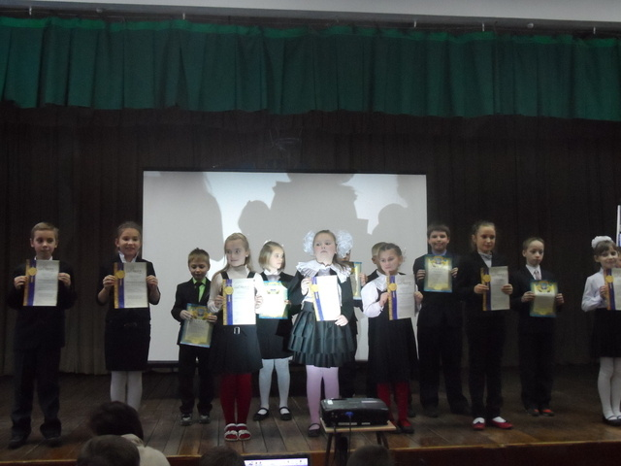
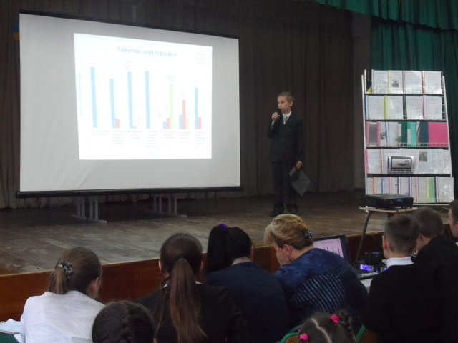
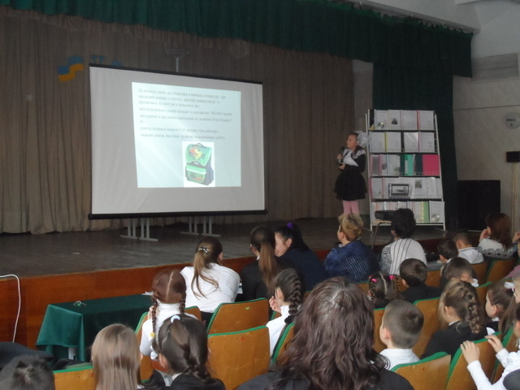

Slide 15
Моніторинг участі учнів харківської гімназії 163 у у шкількому етапі Всеукраїнського конкурсу-захисту науково-дослідницьких робіт учнів молодшої школи

Slide 16
Моніторинг участі учнів харківської гімназії 163 у у шкількому етапі Всеукраїнського конкурсу-захисту науково-дослідницьких робіт учнів молодшої школи

Slide 17
Дякую за увагу!

